Slide 1

스마트 신호등 기획서
넥스트 인프라
팀명 Next Level
팀원 홍유강, 이영서, 최현솔

Slide 2



1. 기획 및 배경
기획 및 배경
2. 개발과정
개발 과정
목차
3. 기대효과
기대 효과
4. 시연
시연
5. 추후계획
발전 방향

Slide 3

1. 기획 및 배경

Slide 4


1. 기획 및 배경
2. 개발 과정
3. 기대 효과
4. 시연
5. 발전 방향
주제
식별이 용이하며 간결화된
스마트 신호등 개발

Slide 5
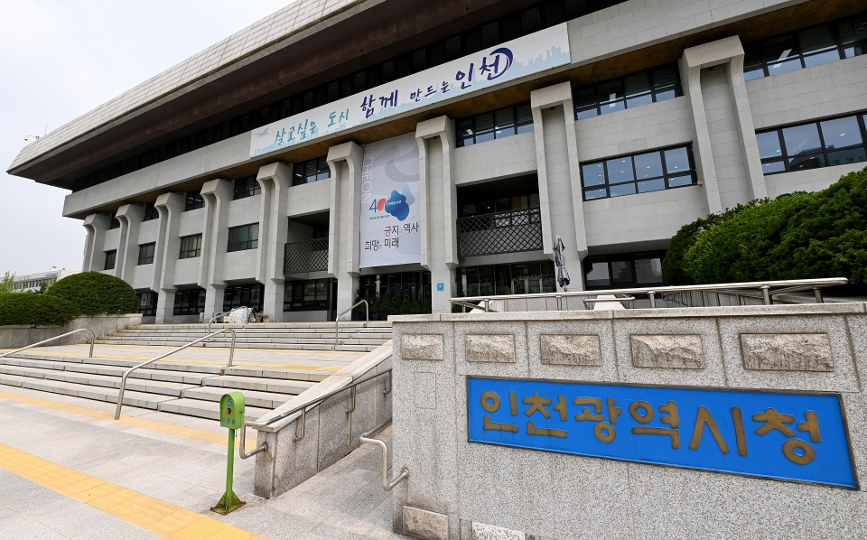

1. 기획 및 배경
2. 개발 과정
3. 기대 효과
4. 시연
5. 발전 방향
시장 현황
교통 신호등 설치 및 관리는
각 지방자치단체에서 담당
교통 신호 체계 관리 및 법령이나 지침은 각 경찰청에서 담당

Slide 6
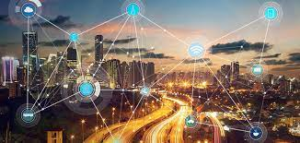
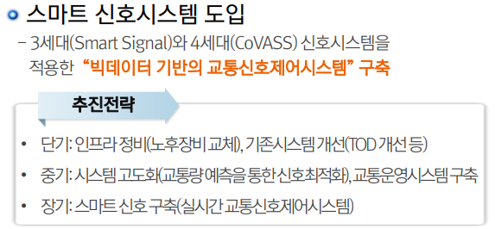
1. 기획 및 배경
2. 개발 과정
3. 기대 효과
4. 시연
5. 발전 방향
시장 현황
서울시는 스마트 시티 개발 시행계획 수립하여 스마트 신호시스템 도입 예정

Slide 7

1. 기획 및 배경
2. 개발 과정
3. 기대 효과
4. 시연
5. 발전 방향
대구 돌발상황
관리 시스템
넥스트 레벨
스마트 신호등
서울 성동구 스마트 신호등
구분
돌발 상황
실시간 정보 제공
긴급 차량 우선 신호 제공
2. 지속 시간 제공
1. 보행신호 음성안내
2. 바닥 신호 표시등
기능
공통점
객체 탐지 AI 교통 시스템
외부 전광판에 상황만 알림
교통 신호 자체 변환
차이점
우회전 지속 시간 제공
우회전 지속 시간 미제공

Slide 8

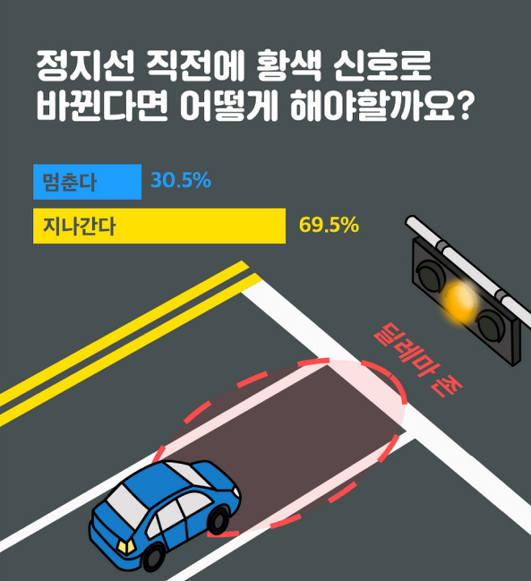
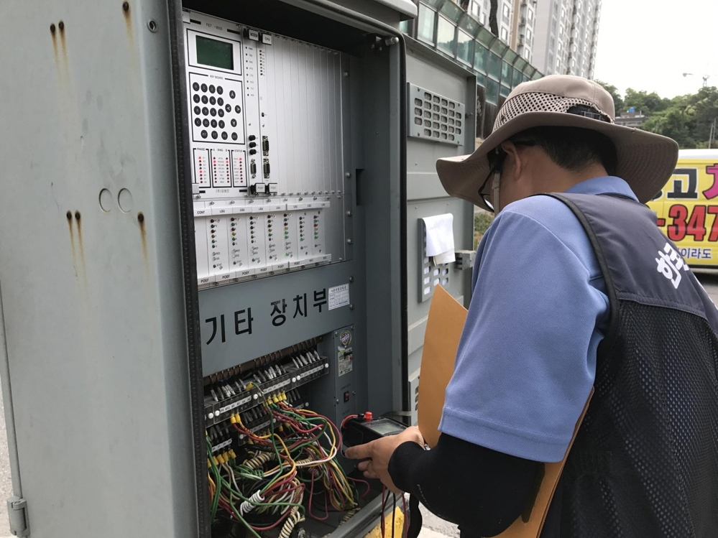
1. 기획 및 배경
2. 개발 과정
3. 기대 효과
4. 시연
5. 발전 방향
제안 배경
교통 체증으로 인한 골든 타임 확보 어려움
(객체 인식 필요 이유)
딜레마 존 판단하기 어려움
(다양한 정보 제공 필요 이유)
재난 상황 시 제어기 수동 제어 번거로움
(원격 제어 필요 이유)

Slide 9

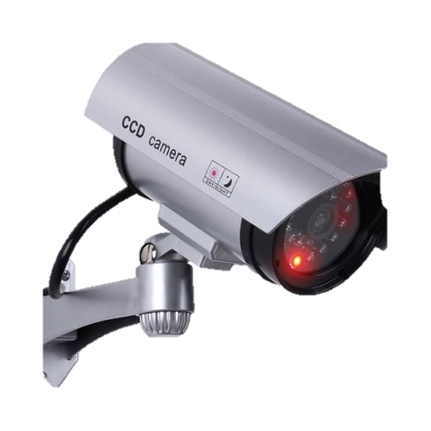
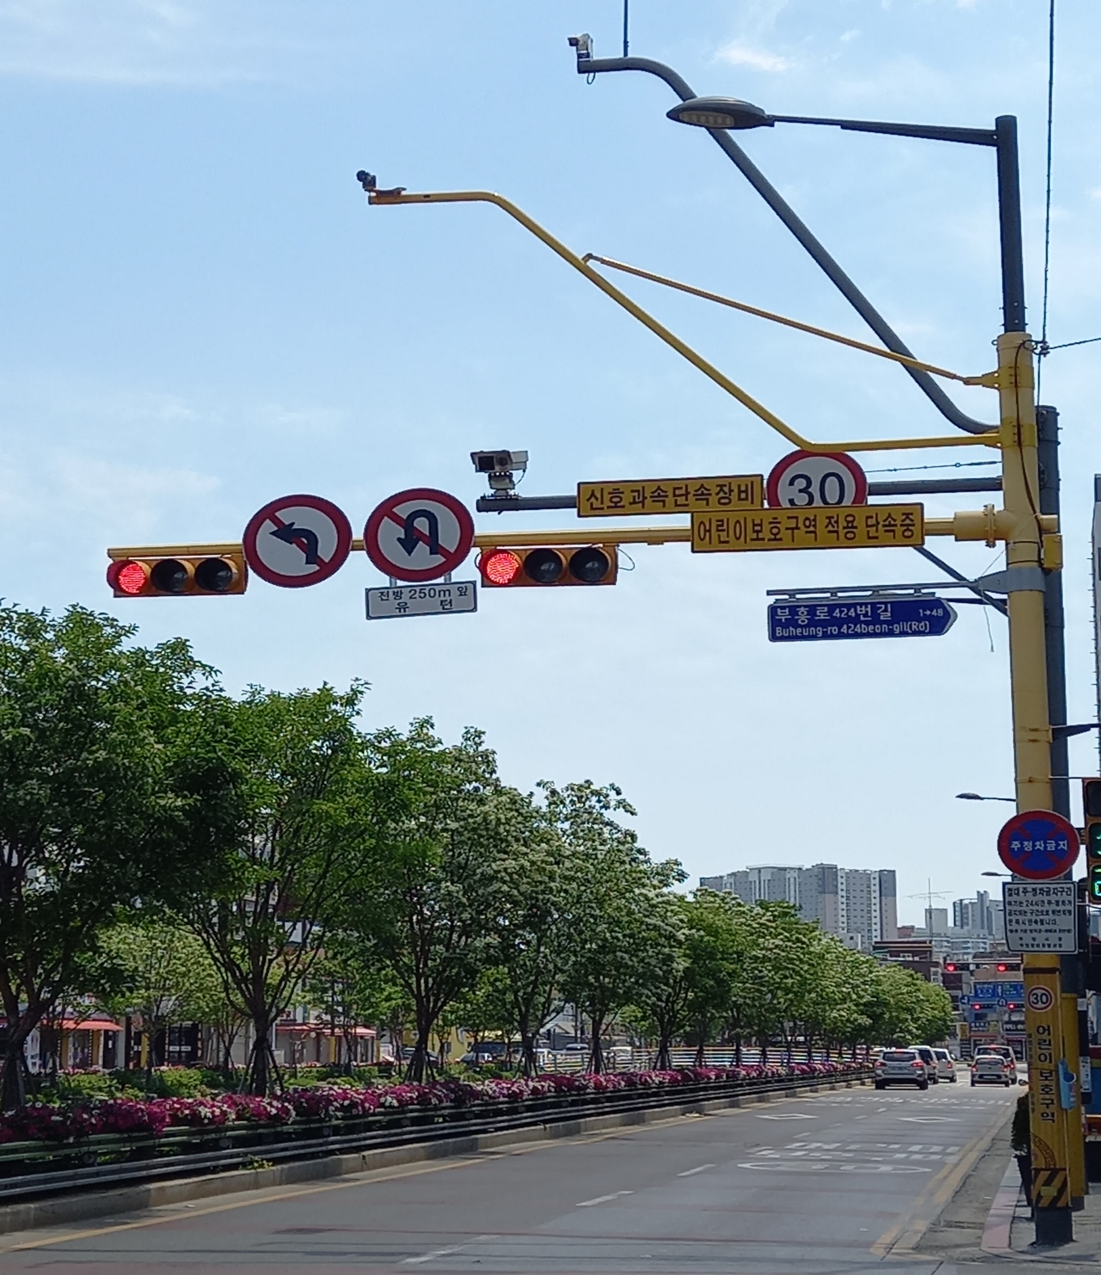


1. 주제
2. 제안 배경
3. 개발 과정
4. 기대 효과
5. 역할 및 일정
변경 전
변경 후
운전자용 신호등
태 양 열
3색으로만 표시
디스플레이 방식
응급 차량
우선 신호
불가
응급 차량
우선 신호
가능
신호 지속 시간
표시 X
신호 지속 시간
표시 O

Slide 10

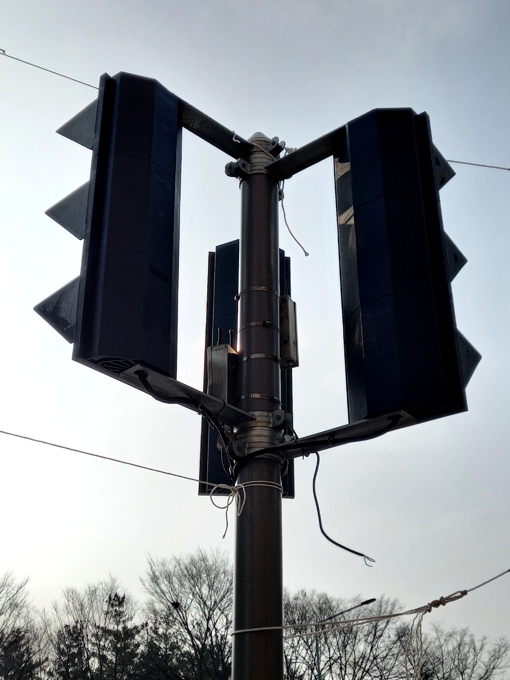

1. 기획 및 배경
2. 개발 과정
3. 기대 효과
4. 시연
5. 발전 방향
변경 전
변경 후
보행자용 신호등
차
량
우
회
전
금
지
다방향 확인 불가
다방향 확인 가능
건
너 가
시
오
우회전 차량
진입 금지
신호 표시 X
우회전 차량
진입 금지
신호 표시 O
30초
각종 메타 정보
(광고, 날씨 등)
표시 X
각종 메타 정보
(광고, 날씨 등)
표시 O
30

Slide 11
1. 기획 및 배경
2. 개발 과정
3. 기대 효과
4. 시연
5. 발전 방향
개발 흐름도
웹 서버
라즈베리파이
웹
통신
시스템
로그인
중계기목록
신호등목록
신호등제어
MQTT
publisher
MQTT
broker
MQTT
subscriber
신호등
프로그램
카메라
센서
모듈
DB
OpenCV

Slide 12




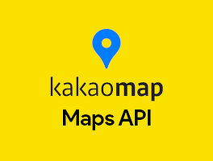




1. 기획 및 배경
2. 개발 과정
3. 기대 효과
4. 시연
5. 발전 방향
개발 환경
Python 3.11
HTML5 + CSS3 + JavaScript
opencv 4.6.0
selenuim 4.8.0
Kakao map API
SQLite3
pycharm 2022.2.2
vscode 1.73.1.0
Django 4.0.3

Slide 13



1. 기획 및 배경
2. 개발 과정
3. 기대 효과
4. 시연
5. 발전 방향
역할
홍 유 강
프로젝트 총괄
웹 페이지 제작
프론트 및 백엔드
최 현 솔
DB설계, 보행자 신호등 및
웹 페이지 제작 백엔드
소켓 통신 구현
이 영 서
운전자 신호등 백엔드
신호 이미지 디자인,
객체 탐지 구현

Slide 14
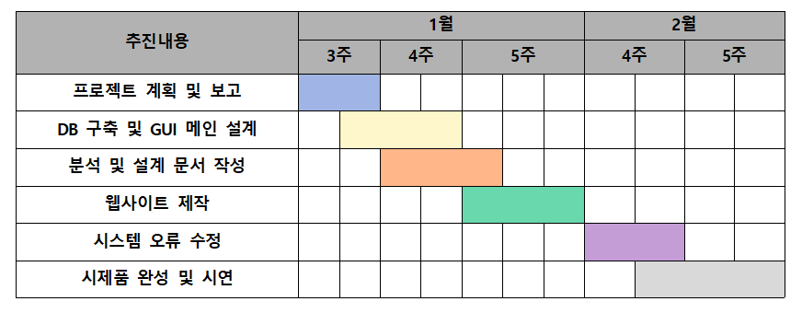






1. 기획 및 배경
2. 개발 과정
3. 기대 효과
4. 시연
5. 발전 방향
일정
Notes:
.

Slide 15
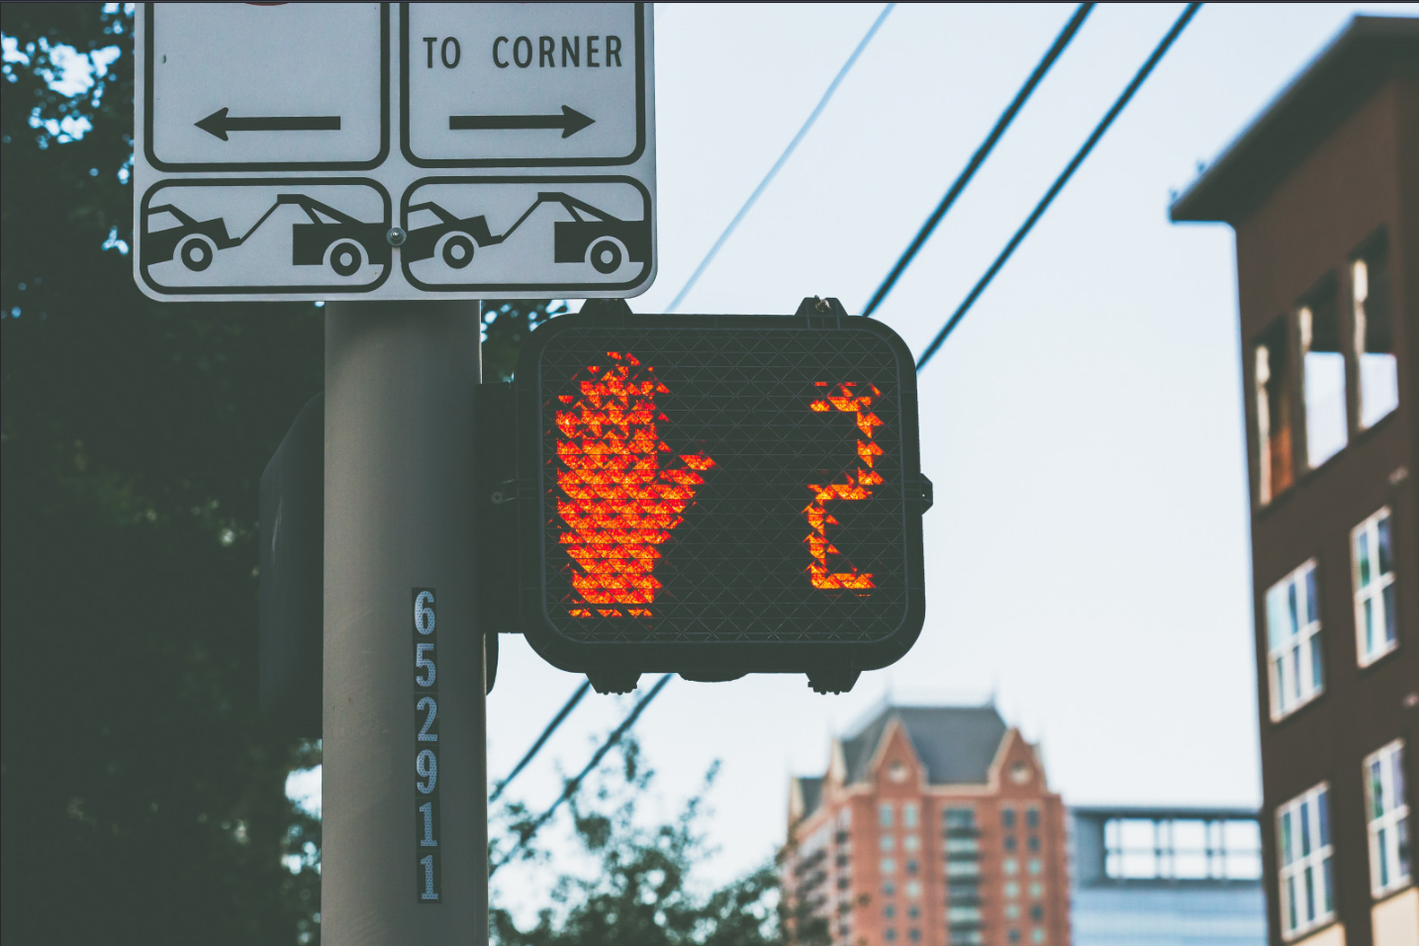
２. 개발과정

Slide 16

1. 기획 및 배경
2. 개발 과정
3. 기대 효과
4. 시연
5. 발전 방향
유스케이스
ID, PWD 입력
관리할 중계기 선택
제어할 신호등 선택
로그인
중계기 목록
신호등 목록
제어 페이지
지역 관리자

Slide 17
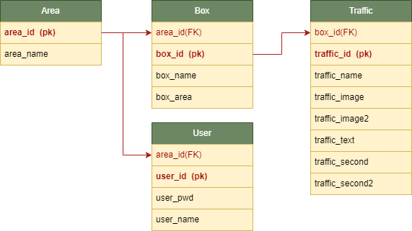
1. 기획 및 배경
2. 개발 과정
3. 기대 효과
4. 시연
5. 발전 방향
ERD

Slide 18
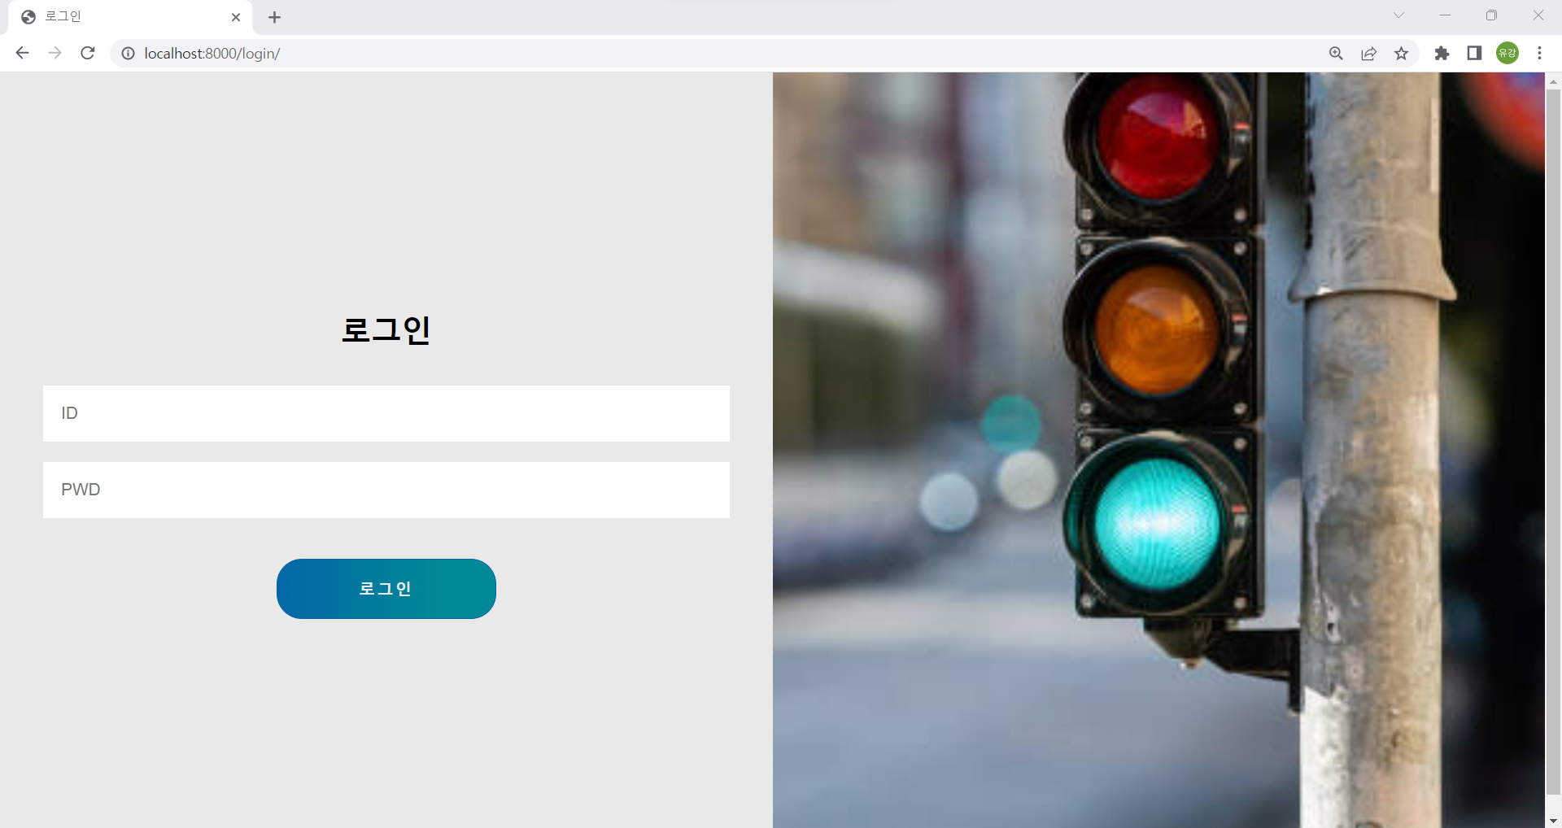
1. 기획 및 배경
2. 개발 과정
3. 기대 효과
4. 시연
5. 발전 방향
웹 구현(로그인)

Slide 19
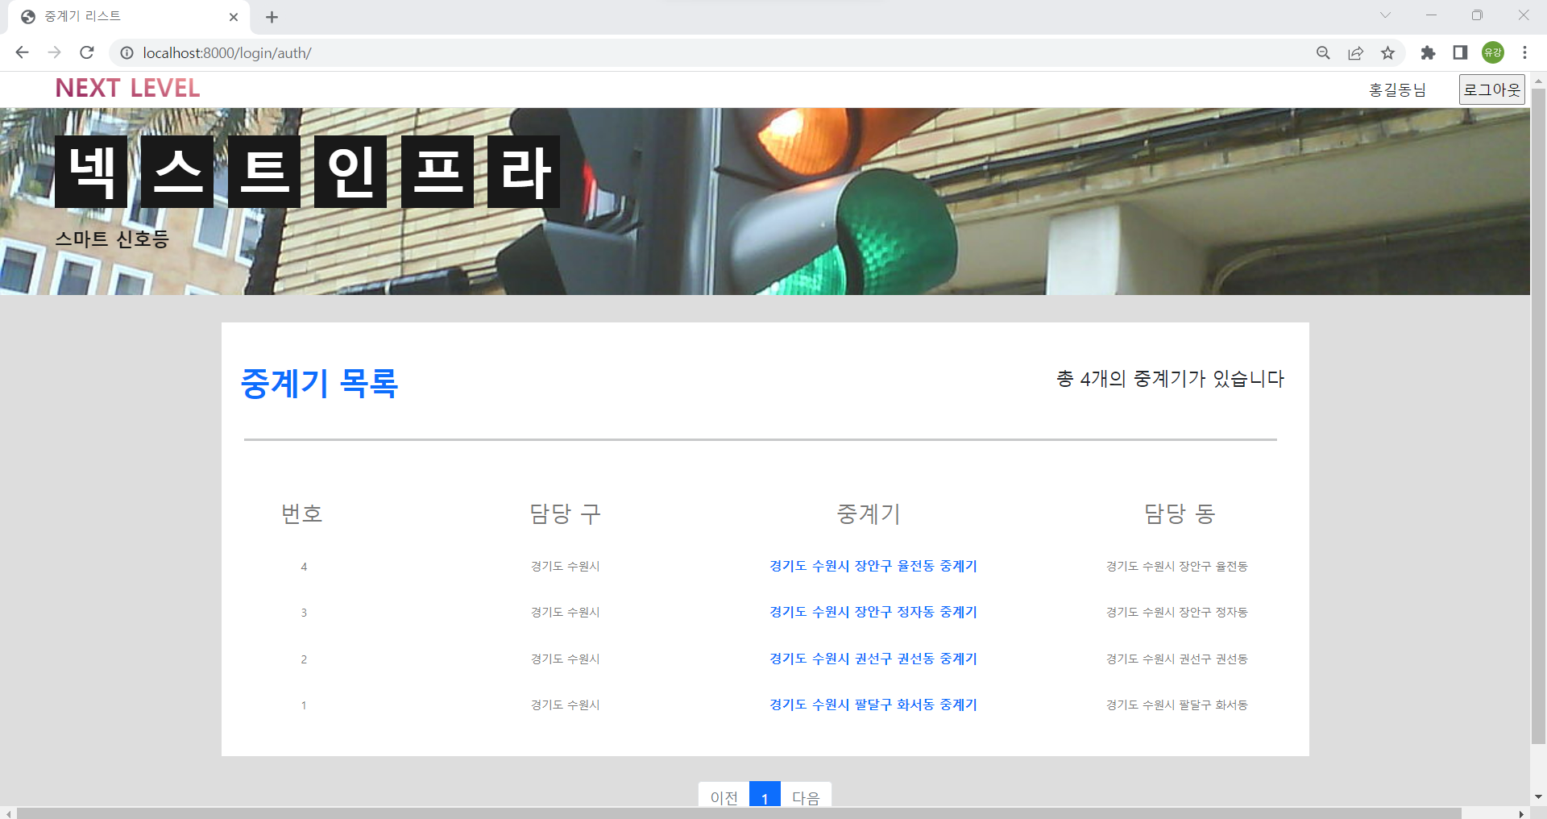
1. 기획 및 배경
2. 개발 과정
3. 기대 효과
4. 시연
5. 발전 방향
웹 구현(컨트롤러 리스트)

Slide 20
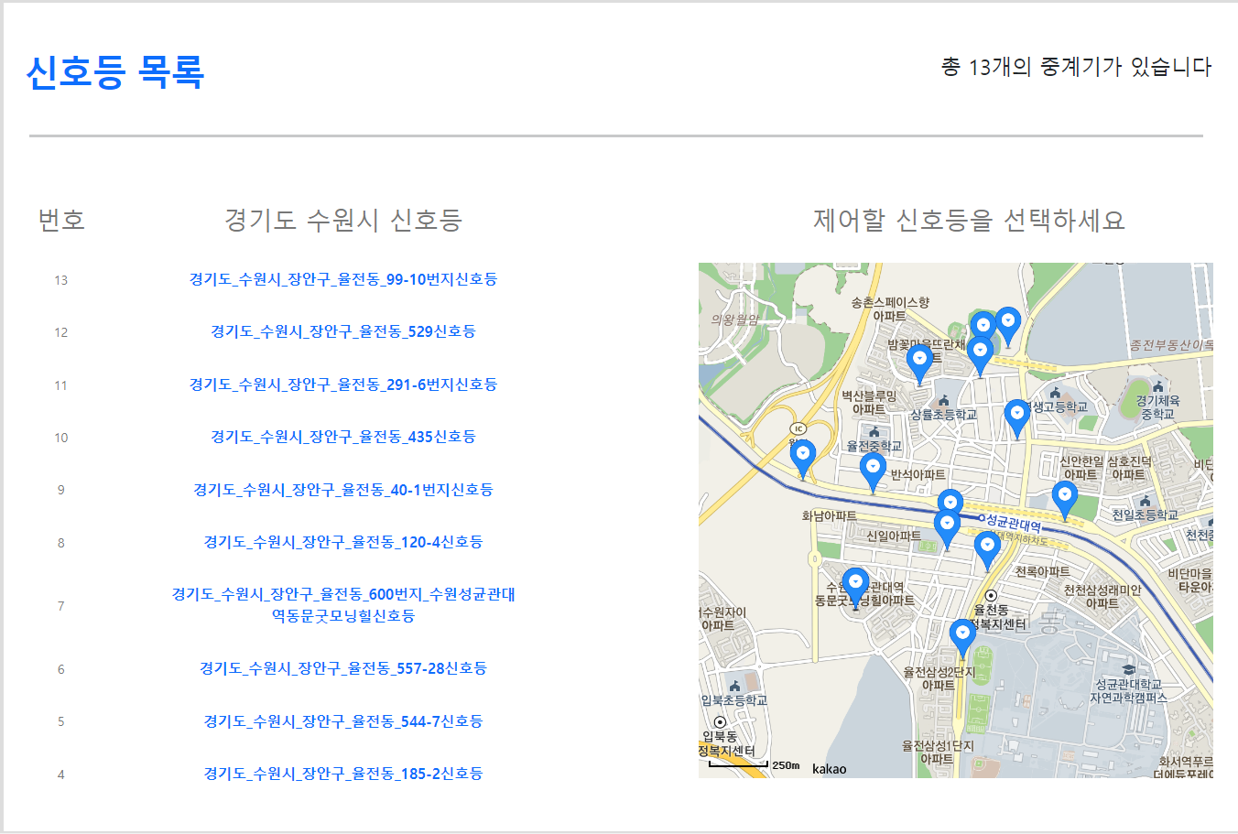
1. 기획 및 배경
2. 개발 과정
3. 기대 효과
4. 시연
5. 발전 방향
웹 구현(신호등 리스트)

Slide 21
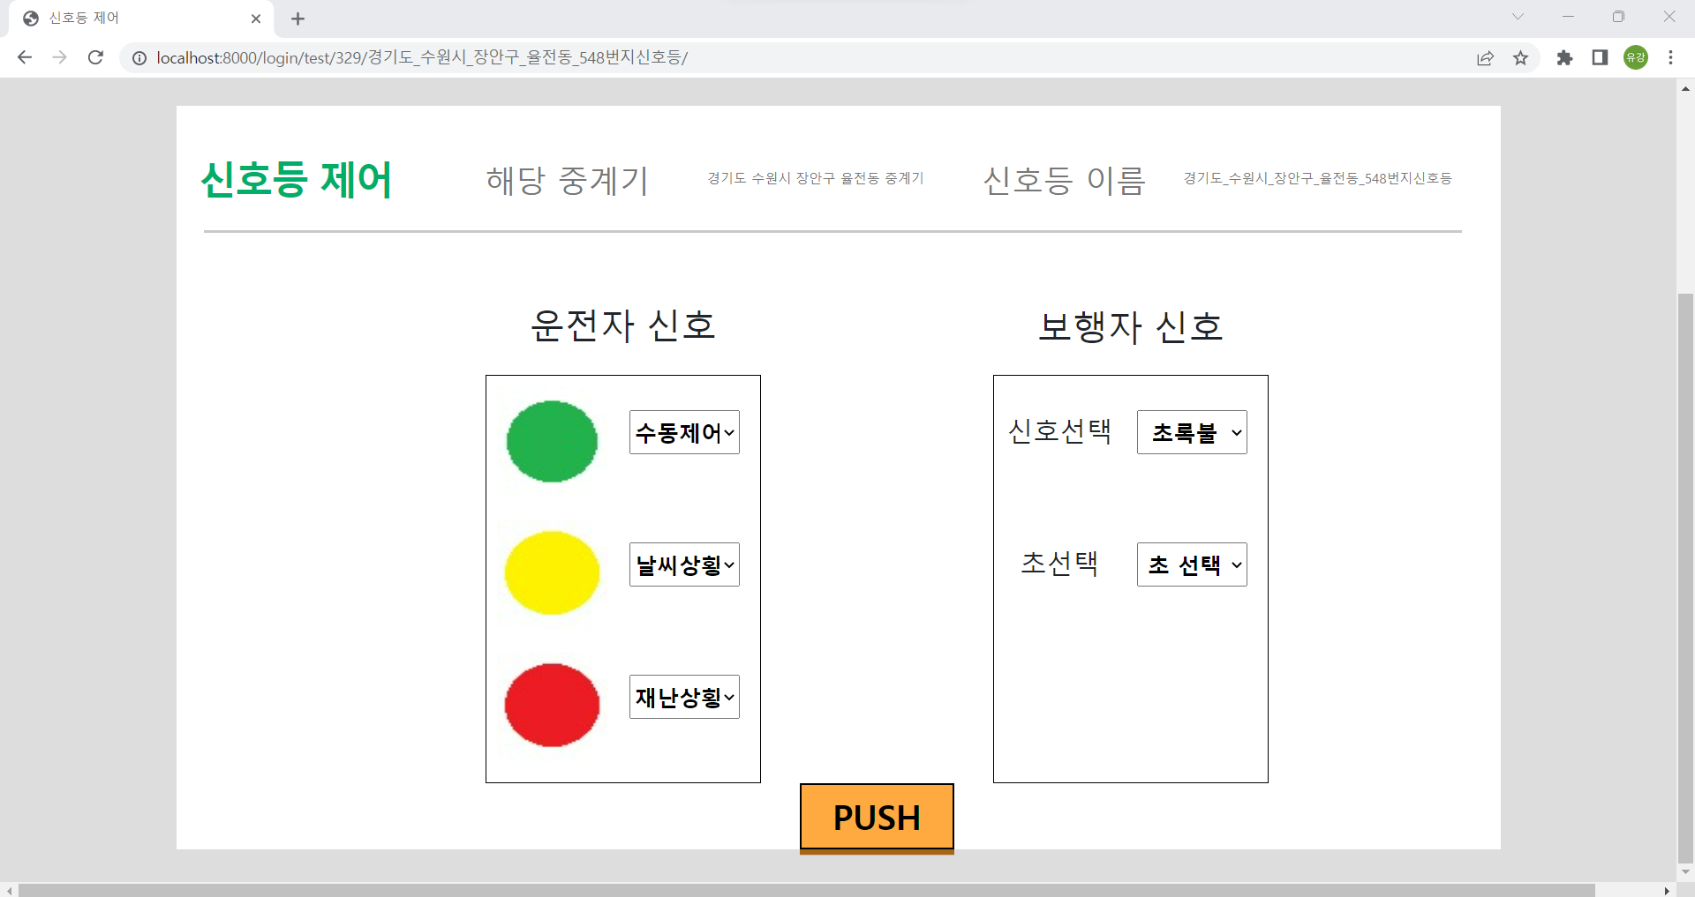
1. 기획 및 배경
2. 개발 과정
3. 기대 효과
4. 시연
5. 발전 방향
웹 구현(신호등 제어)

Slide 22
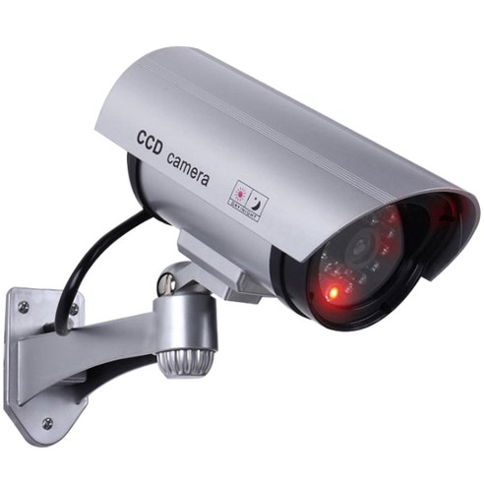
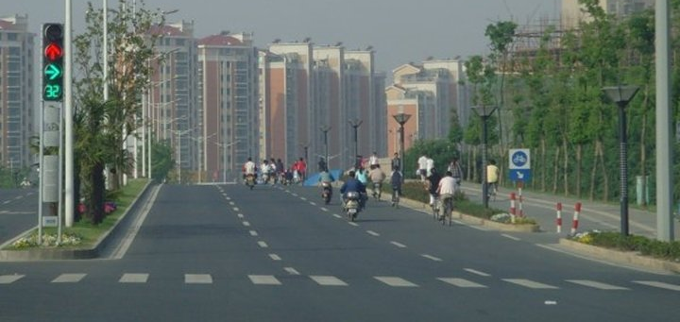
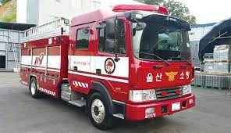
1. 기획 및 배경
2. 개발 과정
3. 기대 효과
4. 시연
5. 발전 방향
태 양 열
1.계획도
직진 60초

Slide 23
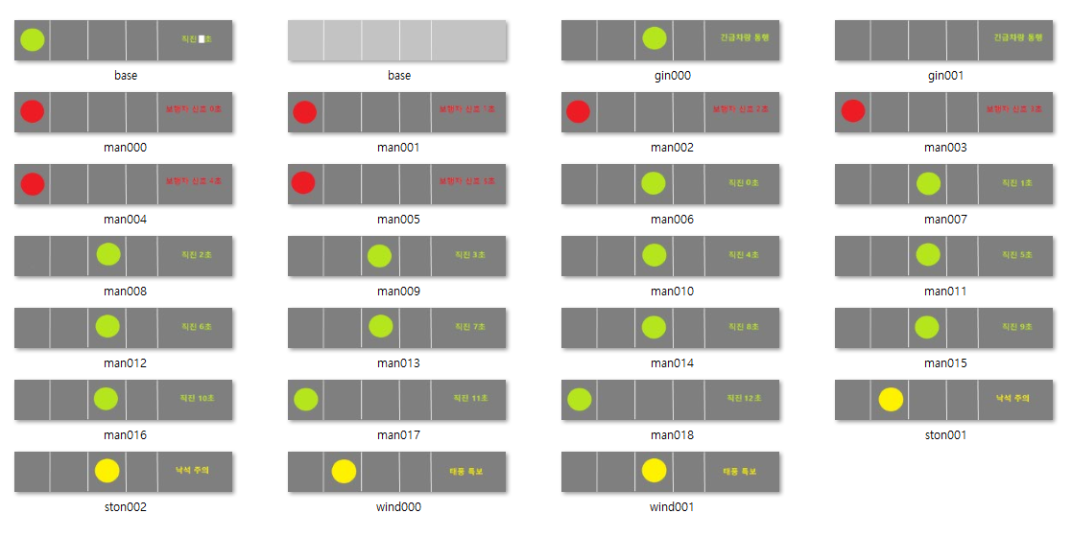
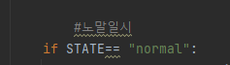
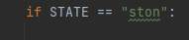
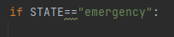
1. 기획 및 배경
2. 개발 과정
3. 기대 효과
4. 시연
5. 발전 방향
2.이미지 제작
이벤트에 맞는 이미지 제작(2700x500)
이벤트에 따른 파일읽기

Slide 24

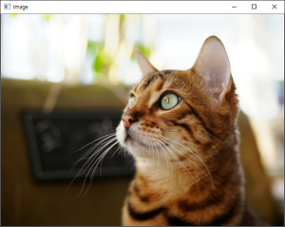

1. 기획 및 배경
2. 개발 과정
3. 기대 효과
4. 시연
5. 발전 방향
3.슬라이드쇼 개발 계획

Slide 25
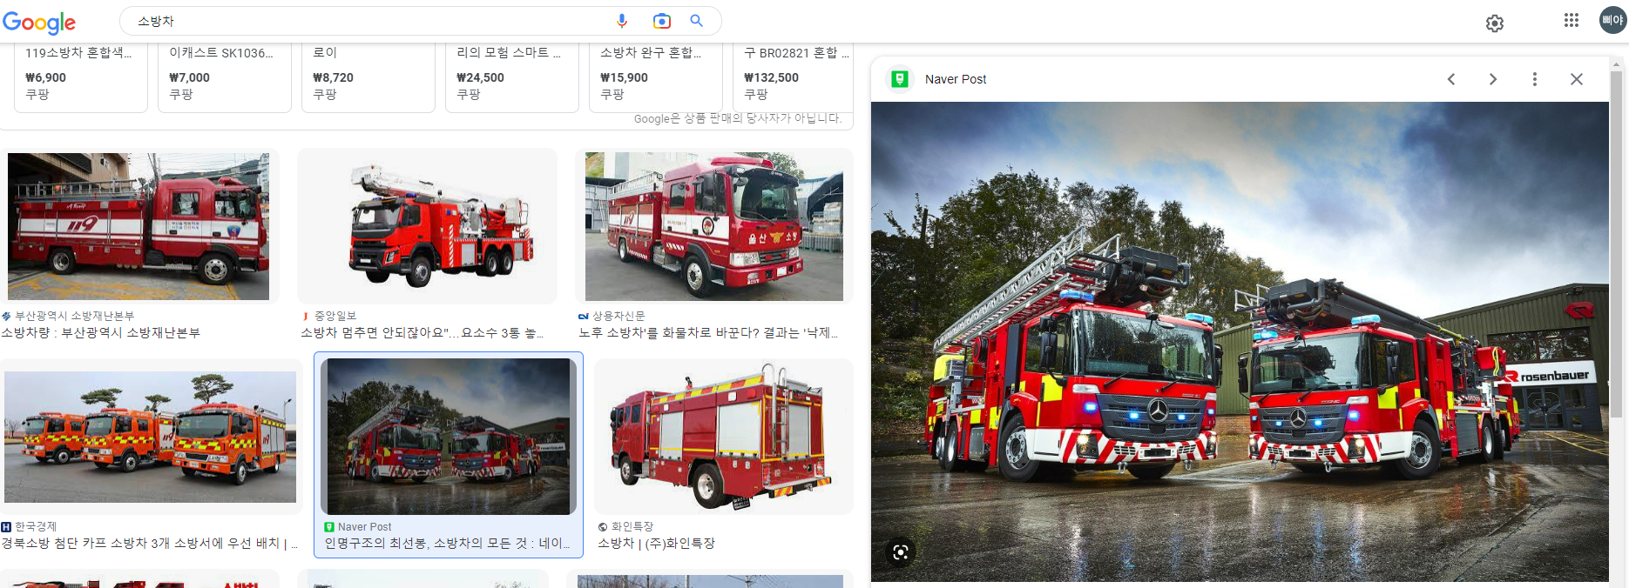
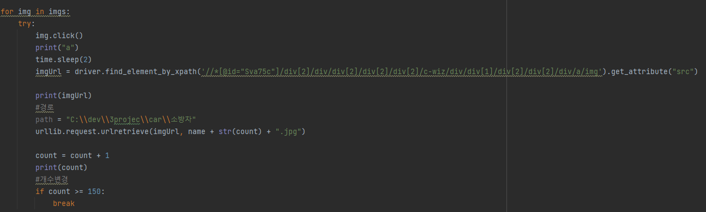
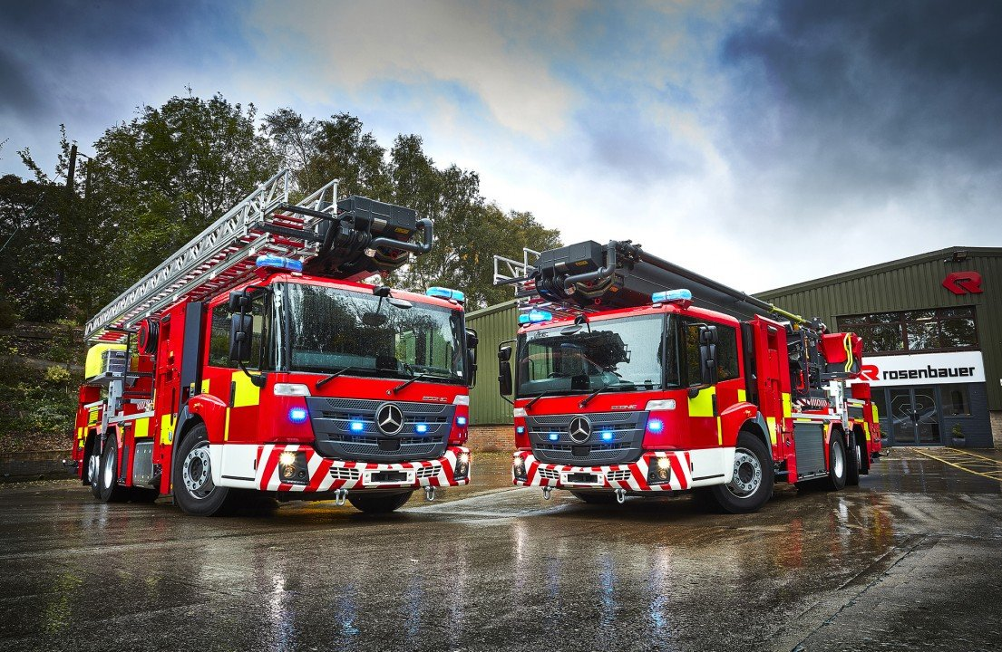
1. 기획 및 배경
2. 개발 과정
3. 기대 효과
4. 시연
5. 발전 방향
4.데이터 수집
 | Fire truck
train | 371
test | 72

Slide 26

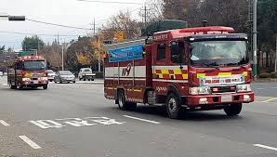
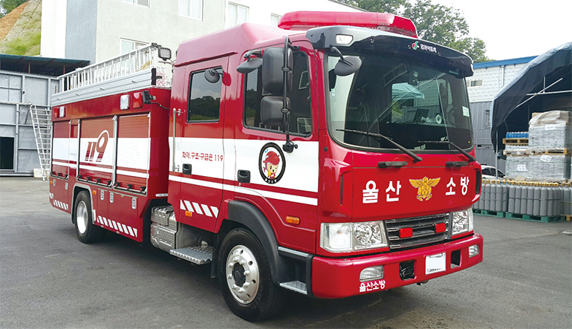
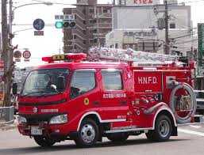
1. 기획 및 배경
2. 개발 과정
3. 기대 효과
4. 시연
5. 발전 방향
5.학습
데이터 수집 및 Yolo5 학습
학습
python train.py --img 640 --batch 16 --epochs 10 --data young.yaml --weights yolov5s.pt –optimizer Adam

Slide 27
1. 기획 및 배경
2. 개발 과정
3. 기대 효과
4. 시연
5. 발전 방향
6.학습 결과
Wights | Yolov5s.pt
optimizer | SGD |  | Adam
Batch | 16 | 20 | 16 | 20 | 30 | 20
epoch | 10 | 5 | 10 | 5 | 10 | 20
metrics/recall | 78 | 73 | 25 | 22 | 56 | 64
metrics/precision | 92 | 78 | 28 | 7 | 55 | 49
metrics/mAP_0.5 | 90 | 82 | 21 | 5 | 53 | 49

Slide 28
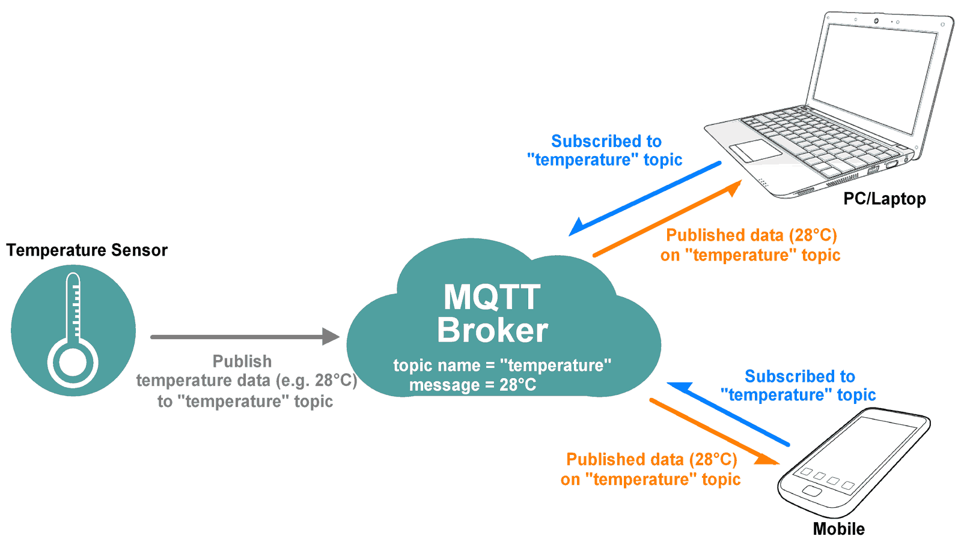


1. 기획 및 배경
2. 개발 과정
3. 기대 효과
4. 시연
5. 발전 방향
Mqtt
M2M, IOT 를 위한 표준 기반 메시징 프로토콜
장점
1. 가볍고 효율적임
2. 확장성
3. 신뢰성
4. 보안
5. 우수한 지원

Slide 29
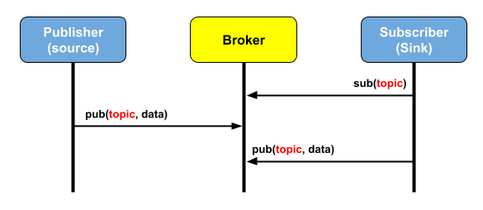

1. 기획 및 배경
2. 개발 과정
3. 기대 효과
4. 시연
5. 발전 방향
Mqtt 동작 방식
기본 동작 원칙
broker

Slide 30
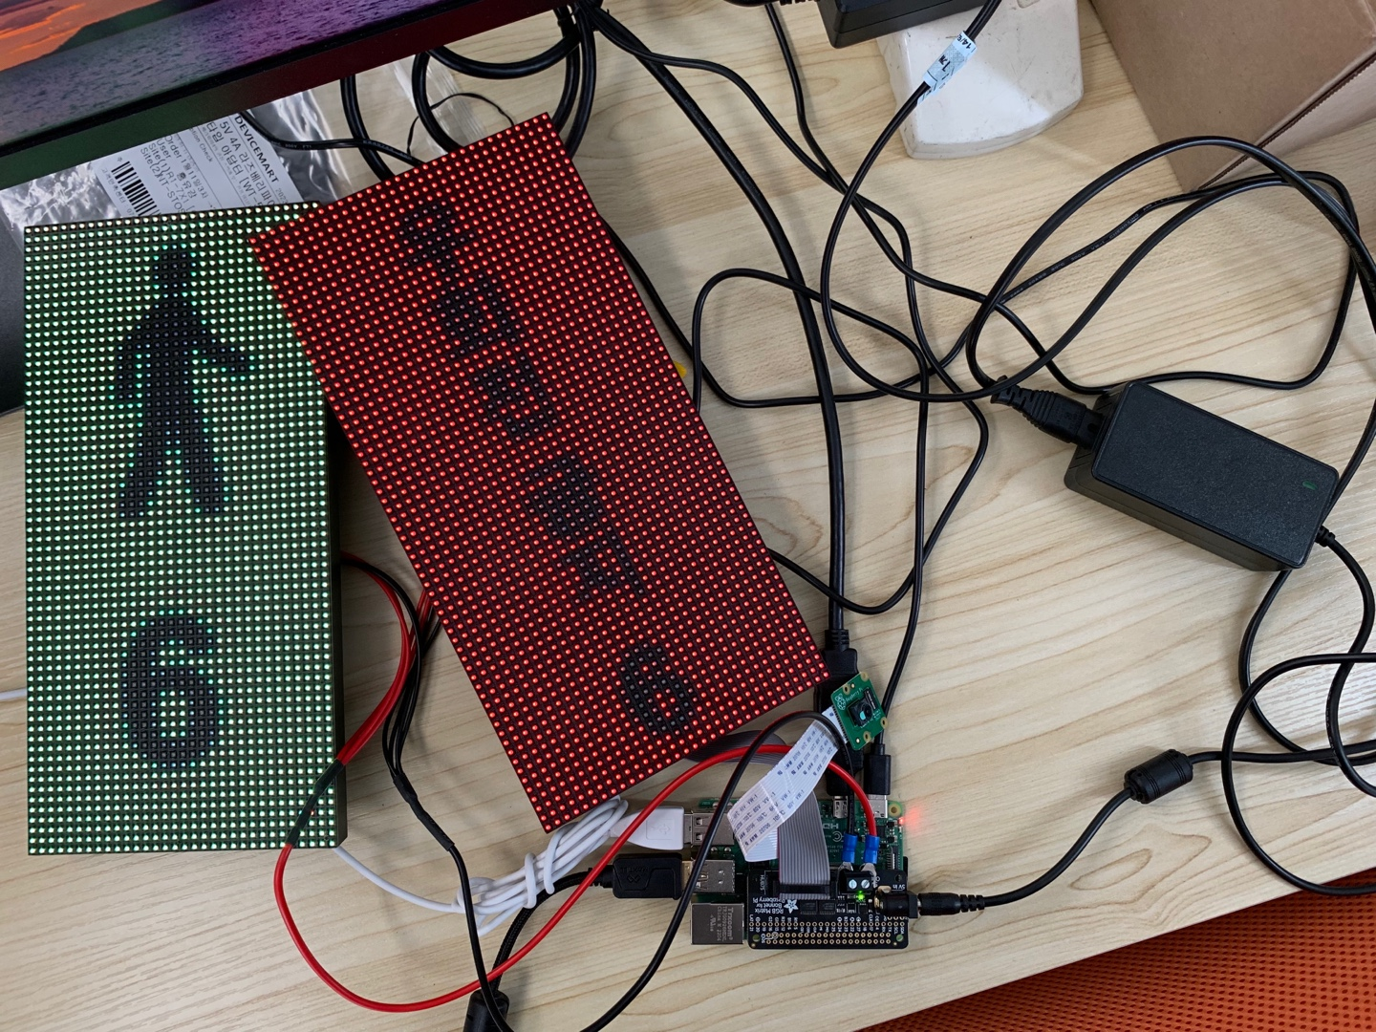
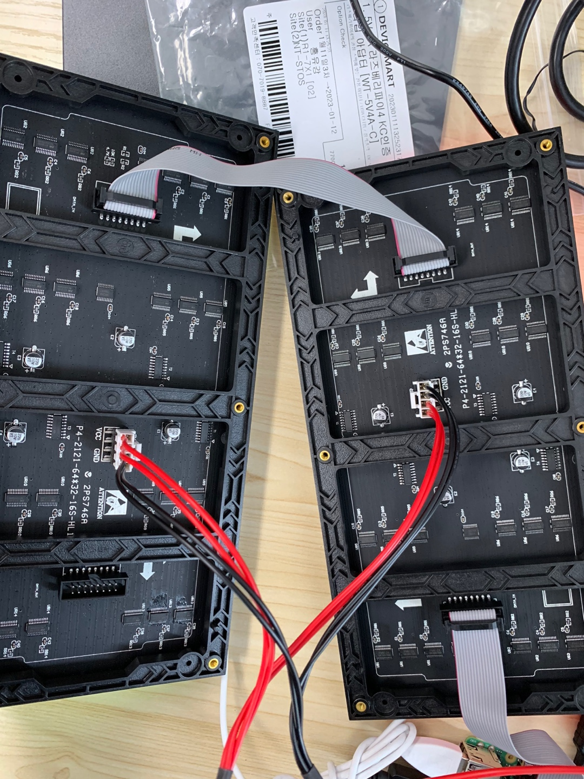
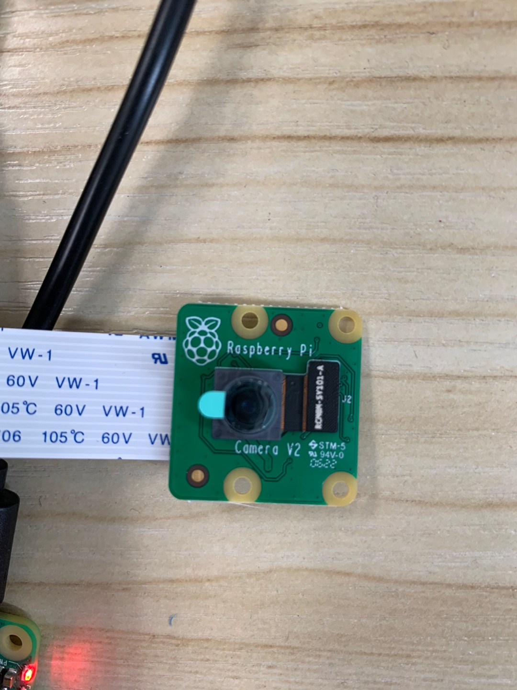
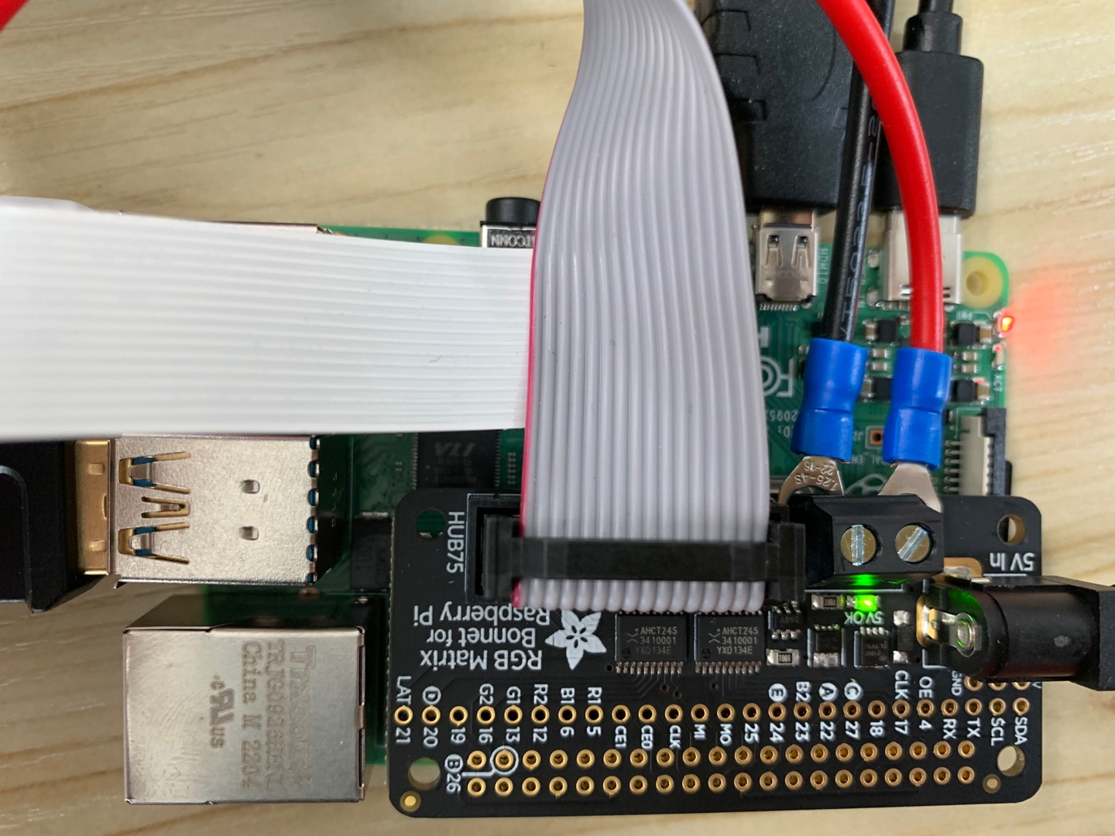
1. 기획 및 배경
2. 개발 과정
3. 기대 효과
4. 시연
5. 발전 방향
하드웨어 구성
8
라즈베리파이 AC 전원 공급 케이블(220V)
5
LED 디스플레이 패널(보행자용)
4
rgbmatrix 전원
3
카메라
6
데이터 케이블
1
라즈베리파이4(컨트롤러)
2
rgbmatrix
7
DC 케이블(5V)

Slide 31
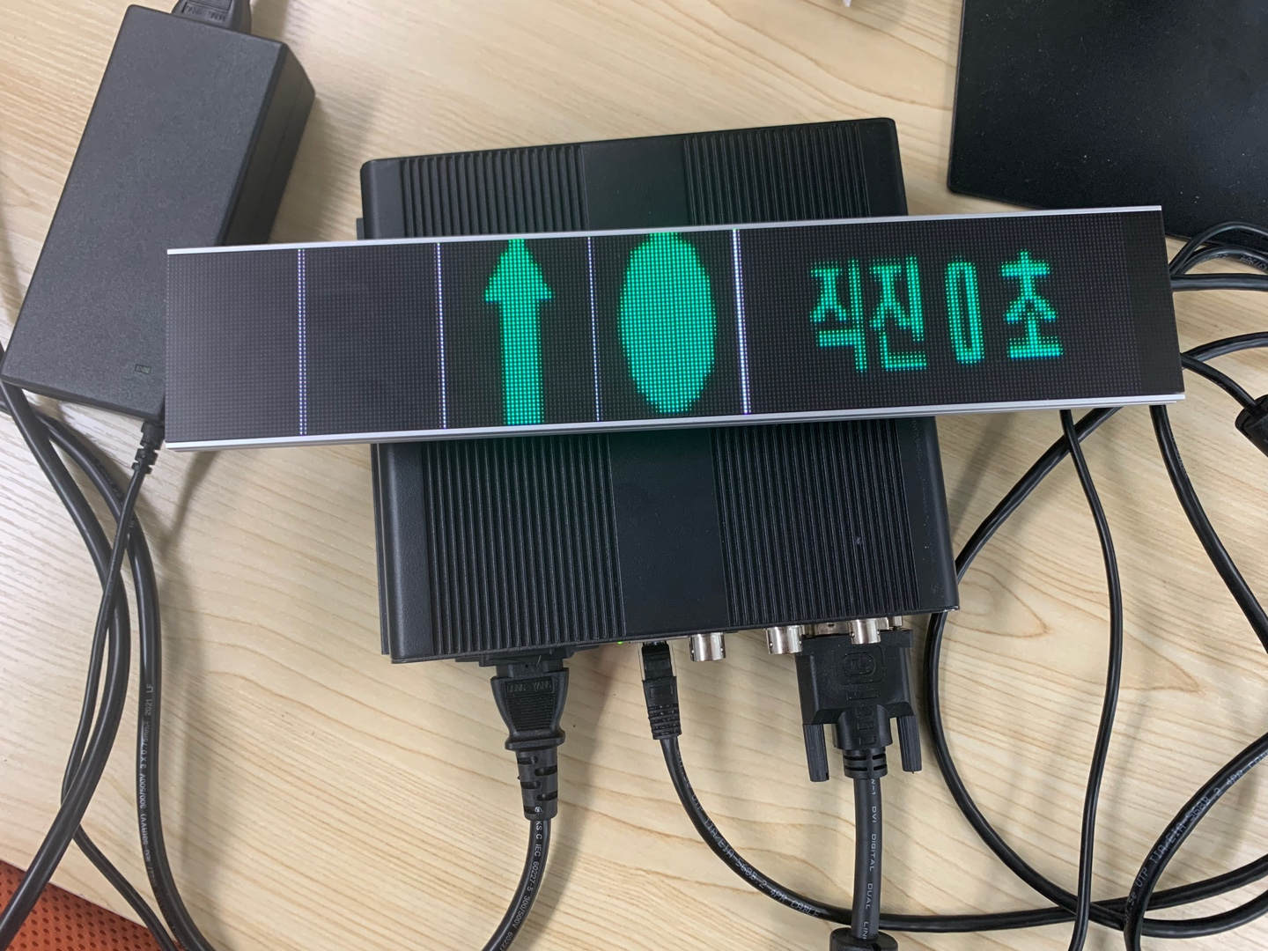

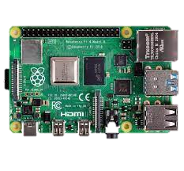

1. 기획 및 배경
2. 개발 과정
3. 기대 효과
4. 시연
5. 발전 방향
하드웨어 구성
1
노트북 = 컨트롤러
7
2
디스플레이 신호 변환 케이블
3
신호 변환기
4
이더넷 케이블
5
5
LED 디스플레이 패널(운전자용)
6
신호변환기 전원 케이블
7
LED 디스플레이 패널 전원 케이블
3
1
6
4
2

Slide 32
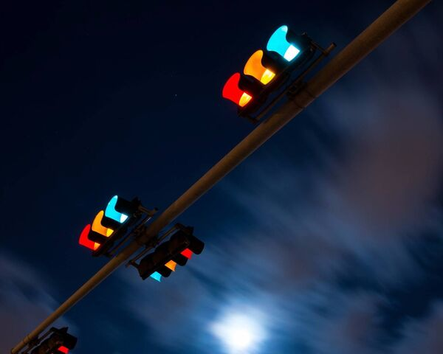
３. 기대효과

Slide 33
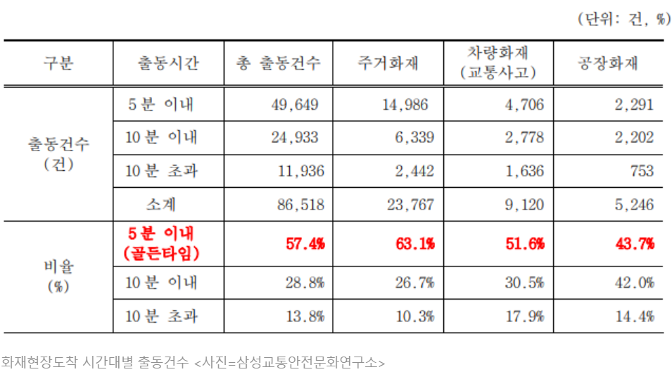




1. 기획 및 배경
2. 개발 과정
3. 기대 효과
4. 시연
5. 발전 방향
기대 효과
객체 탐지를 통한 운전자 신호 자동 제어
골든 타임 확보 가능성 증가
Notes:
교통체증으로 인해 골든 타임 안에 도착하는 경우의 비율이 약 51퍼라는 통계자료
긴급차량 객체 탐지를 통한 신호 자동 제어 도입으로 교통체증을 없앨 수 있으므로
골든 타임 확보 가능성을 증가할 수 있음.

Slide 34
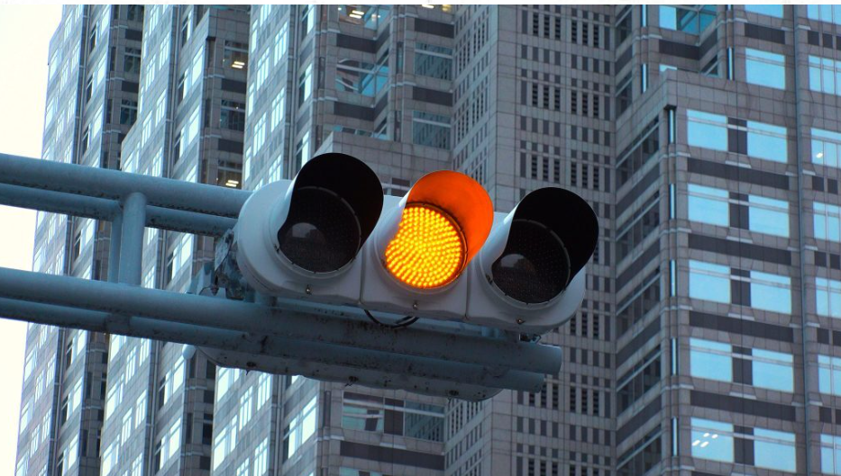
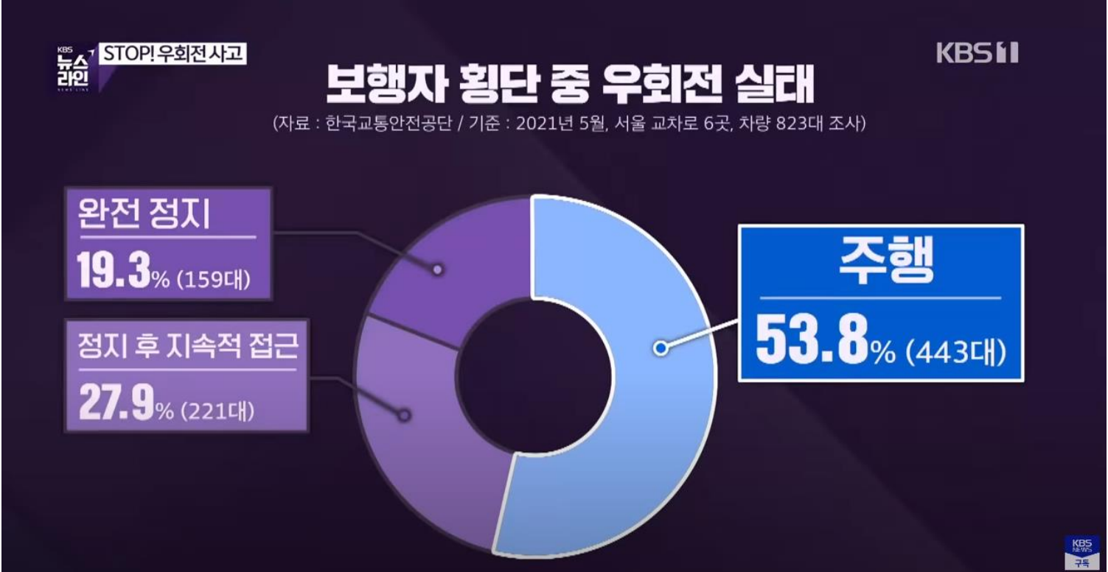
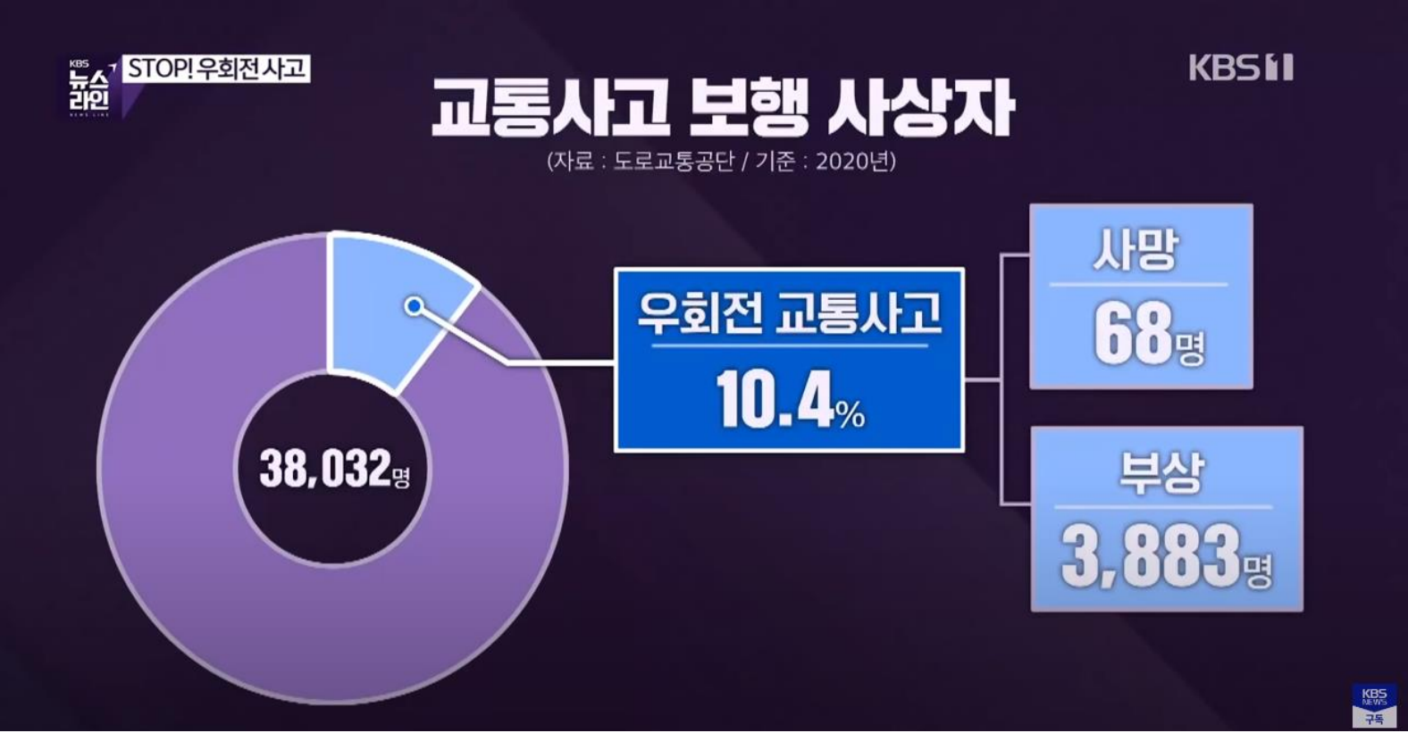









1. 기획 및 배경
2. 개발 과정
3. 기대 효과
4. 시연
5. 발전 방향
기대 효과
보행자 신호 빨간불
보행자 신호 빨간불
하나의 디스플레이에 다양한 정보를 효과적으로 전달
교통 사고 발생률 감소
안전 관리 비용 절감
Notes:
보행자 교통사고 전체 통계중 10퍼센트가 넘는 비율이
보행자 횡단 중 우회전하는 차량의 의해 발생한다.
때문에 보행자 횡단 중 우회전 실태를 조사해 보니
50퍼센트가 넘는 운전자들이 우회전시 정지하지 않고 주행하는 것으로 나타났다.
이 때문에 보행자 신호등에 우회전 신호도 같이 나타냄으로써
사고 위험률을 낮출 수 있을 것이다.
두 번째로 딜레마 존과 같은
운전자, 보행자 모두에게 교통 정보를 쉽게 전달하여

Slide 35
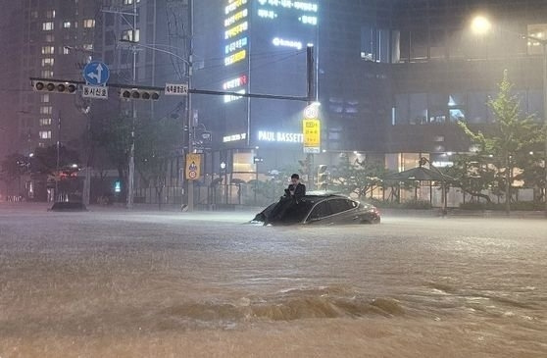

1. 기획 및 배경
2. 개발 과정
3. 기대 효과
4. 시연
5. 발전 방향
기대 효과
교통 통제를 위한
인력 비용 절감
신호등 원격 제어
Notes:
원격 신호등을 제어를 통해
재난 상황과 같이 수동으로 길을 통제하는 상황에서 인력비용을 절감할 수 있습니다.

Slide 36

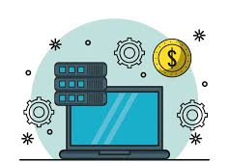
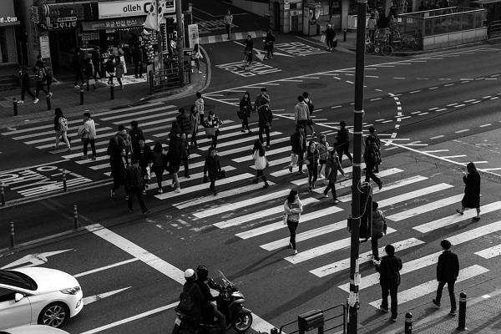
1. 기획 및 배경
2. 개발 과정
3. 기대 효과
4. 시연
5. 발전 방향
활용 방안
LED 신호등의 디스플레이적 변화
교통 데이터 댐 구축
객체 인식을 통한
보행자 신호 제어 시스템
(시민 체감형 교통 서비스 제공)
Notes:
지도에 실시간 이동경로 표시

Slide 37
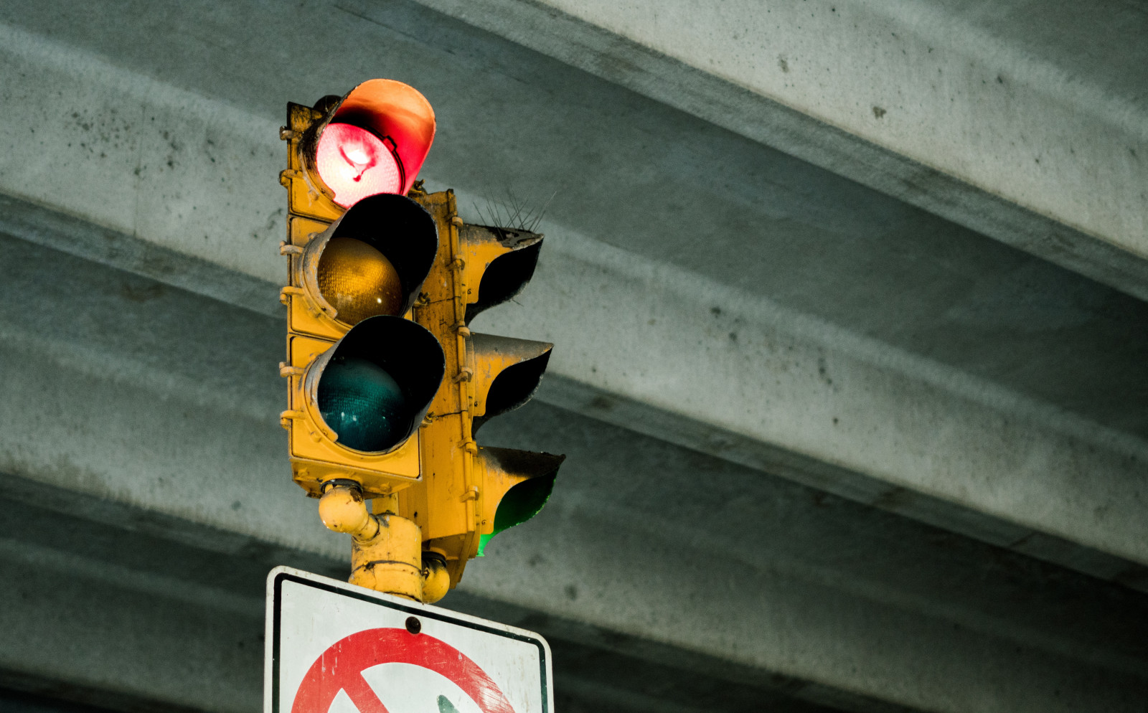
4. 시연

Slide 38
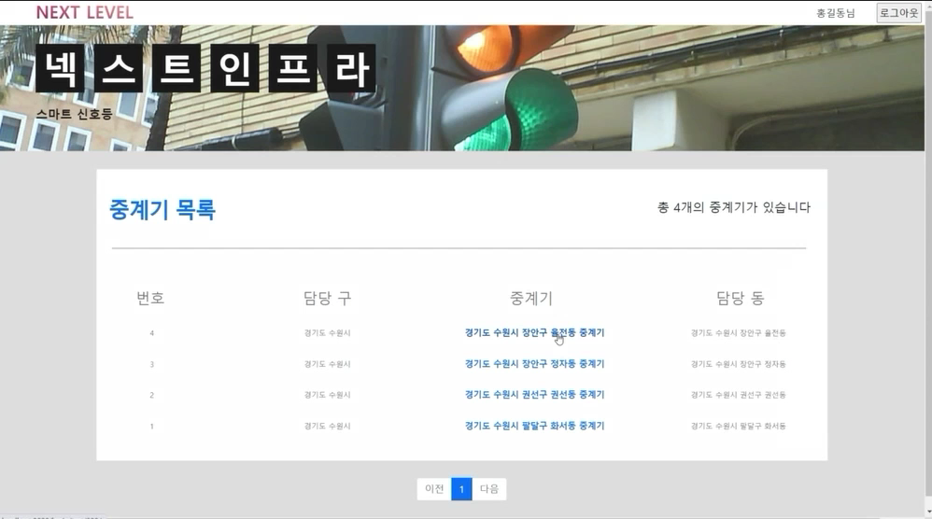
1. 기획 및 배경
2. 개발 과정
3. 기대 효과
4. 시연
5. 발전 방향

Slide 39

5. 발전 방향

Slide 40
1. 기획 및 배경
2. 개발 과정
3. 기대 효과
4. 시연
5. 발전 방향
구분
아쉬운 점
보완점
개선점
Hardware
파이썬 / raspberry
c 언어 / jetson nano
경량 프로그램, 속도 향상
다른 지역 공공 데이터
수집 및 활용
신호등 소재 제한 : 경기도
신호등 소재 : 전국
Data
이미지 수집과
라벨링 추가 진행
소방차 이미지 데이터 부족
학습률 증가
전제조건
직선 도로
도로교통법과
교통 시스템 추가 조사
신호등 디자인 및
실현 가능성 개선
디스플레이 수
2개
4개
날씨, 광고 같은 메타 정보 추가 및 활용 방안 확장
DB
sqlite3
Oracle, Mysql
데이터 관리

Slide 41
1. 기획 및 배경
2. 개발 과정
3. 기대 효과
4. 시연
5. 발전 방향
출처
https://info.daegu.go.kr/newshome/mtnmain.php?mtnkey=articleview&mkey=scatelist&aid=249489&bpage=1&stext=
https://www.joinc.co.kr/w/man/12/MQTT/Tutorial
https://aws.amazon.com/ko/what-is/mqtt/
https://velog.io/@yookyungkho/%EB%94%A5%EB%9F%AC%EB%8B%9D-%EC%98%B5%ED%8B%B0%EB%A7%88%EC%9D%B4%EC%A0%80-%EC%A0%95%EB%B3%B5%EA%B8%B0%EB%B6%80%EC%A0%9C-CS231n-Lecture7-Review
https://news.seoul.go.kr/traffic/files/2018/11/5c0085353b3517.05190684.pdf

Slide 42
QnA
넥스트 인프라

Slide 43
Thank you!
넥스트 인프라

